Slide 1
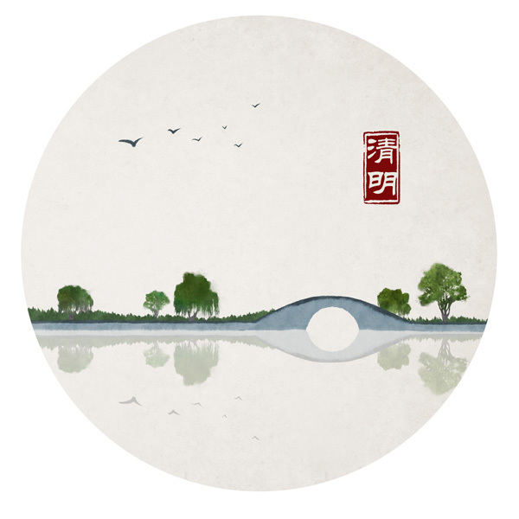
踩水啦！

Slide 2
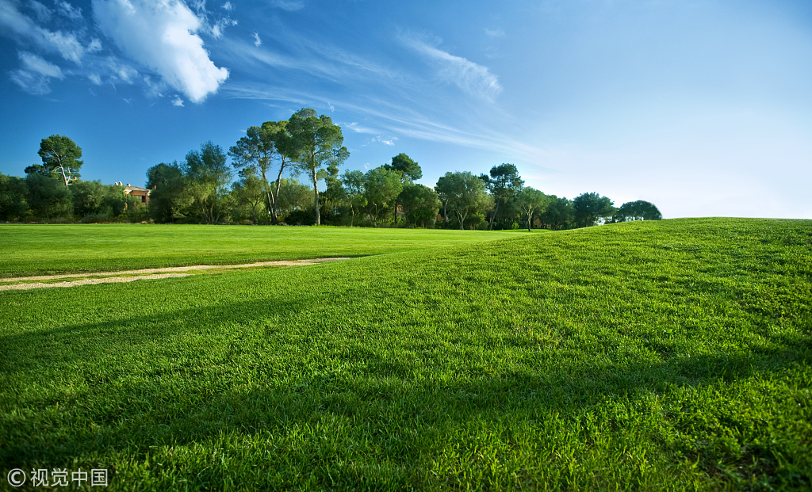
清明
清明，时间点在4月4-6日之间，是反映物候现象的节气。清明有天清地明的意思。
这个节气开始，天气清澈明朗，阳光明媚，白鸟啼鸣，柳绿桃红，树木开始繁茂生长。

Slide 3


Slide 4
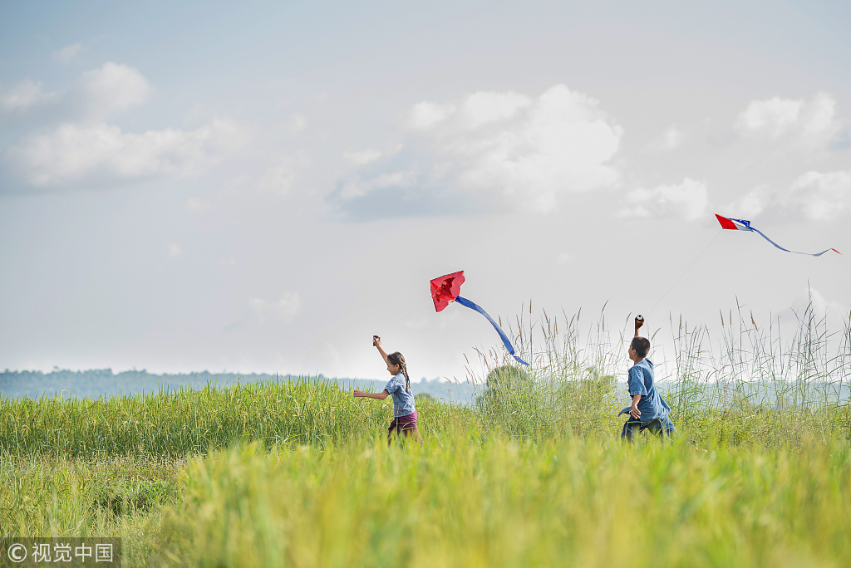

Slide 5
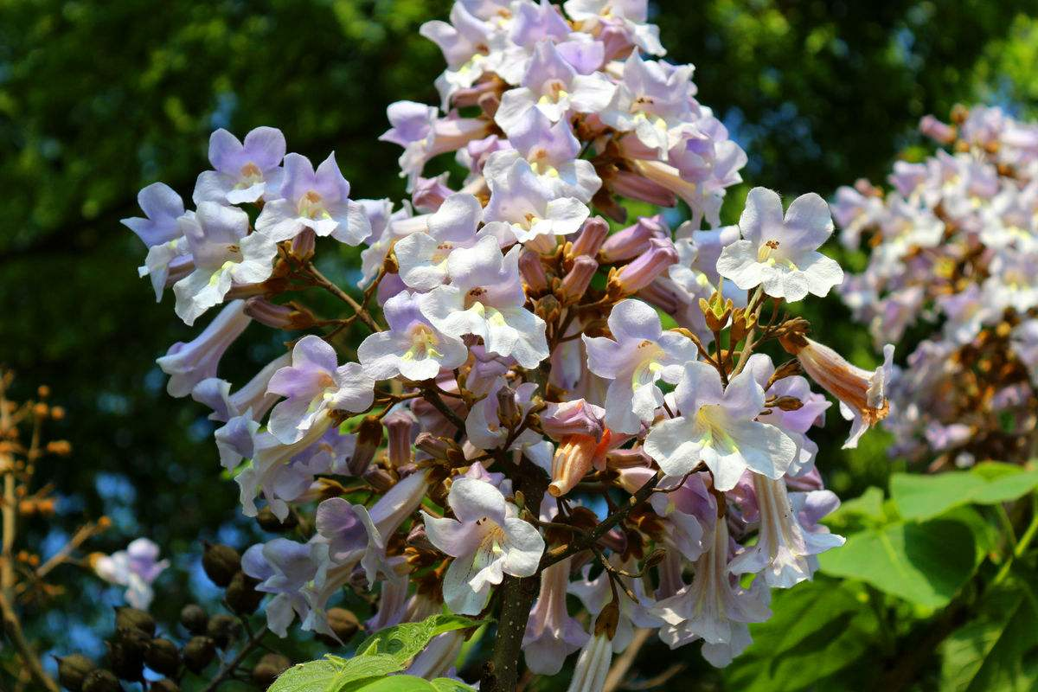
桐花开
“桐花开，清明到。”桐花一开，春意阑珊，此时繁盛的春景即将逝去，因此古诗词中常借桐花凋落表达一种伤春的情绪。桐花开后，麦花，柳花也相继开放。
“桐”在过去可指几种树木，油桐花花期很短，盛放时白花簇簇，花落如飘雪一般，非常好看。

Slide 6
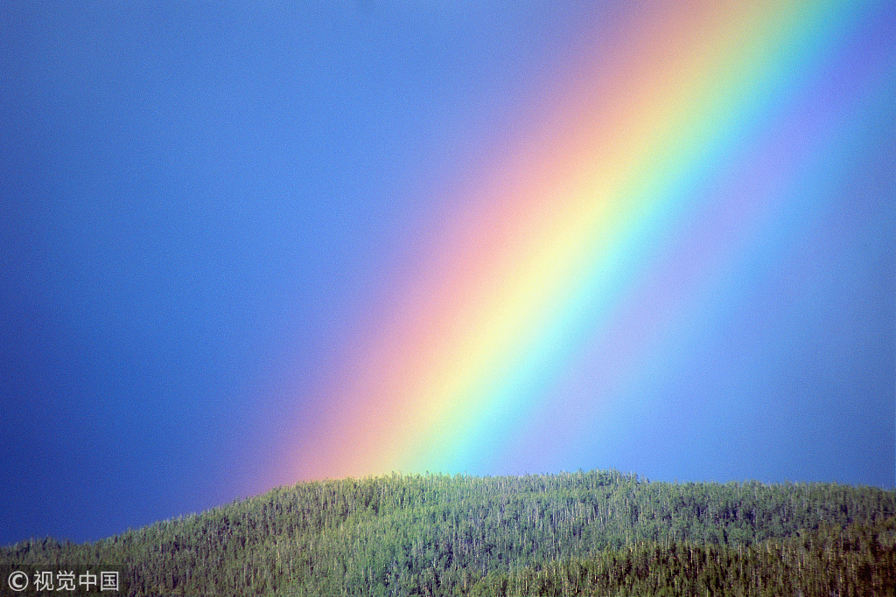
虹始见
清明时节，雨水逐渐增多，雨滴也变大了。太阳光照在雨滴上，就像通过一面三棱镜，分散出不同的颜色，形成美丽的七色彩虹。

Slide 7
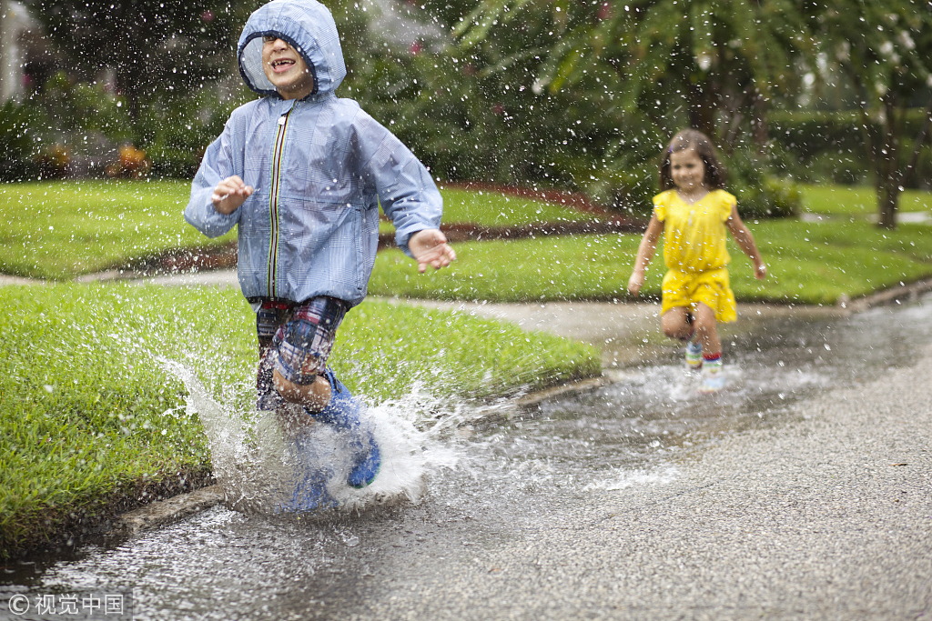

Slide 8
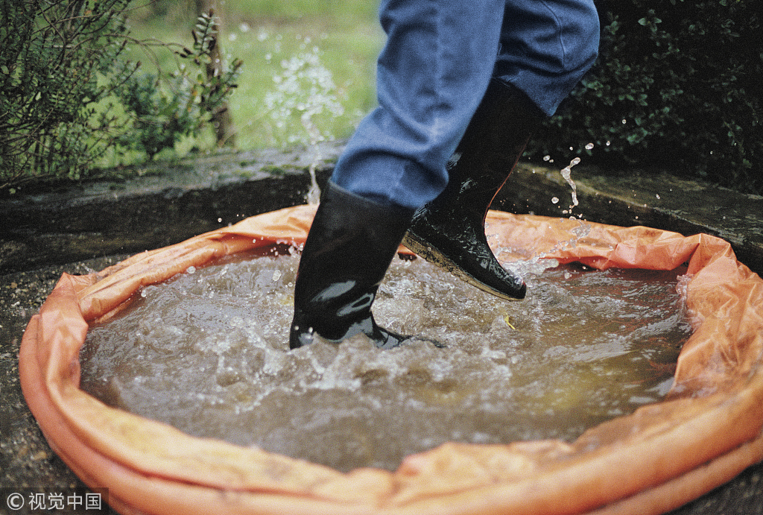

Slide 9
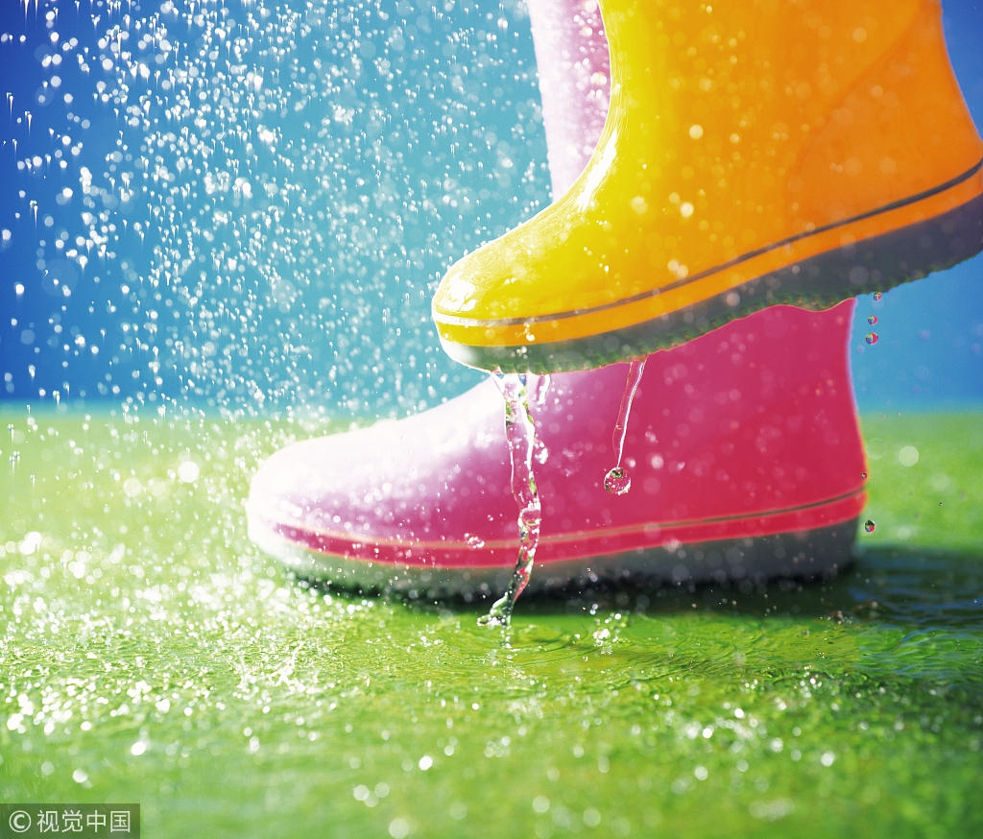

Slide 10
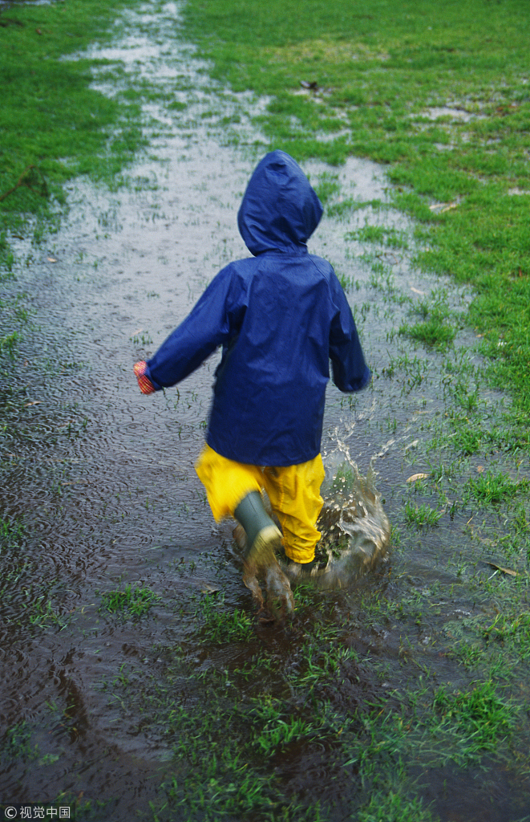
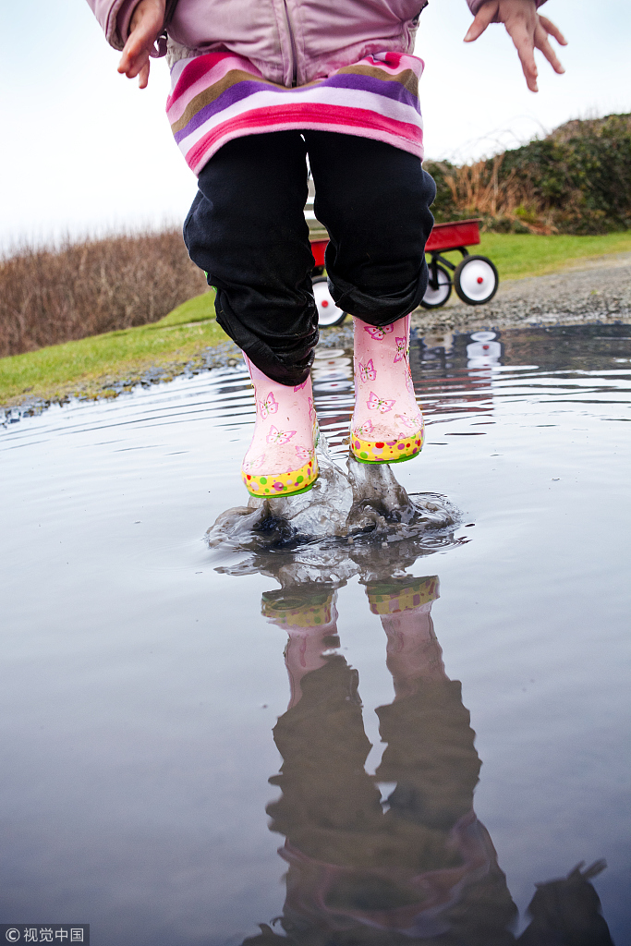

Slide 11
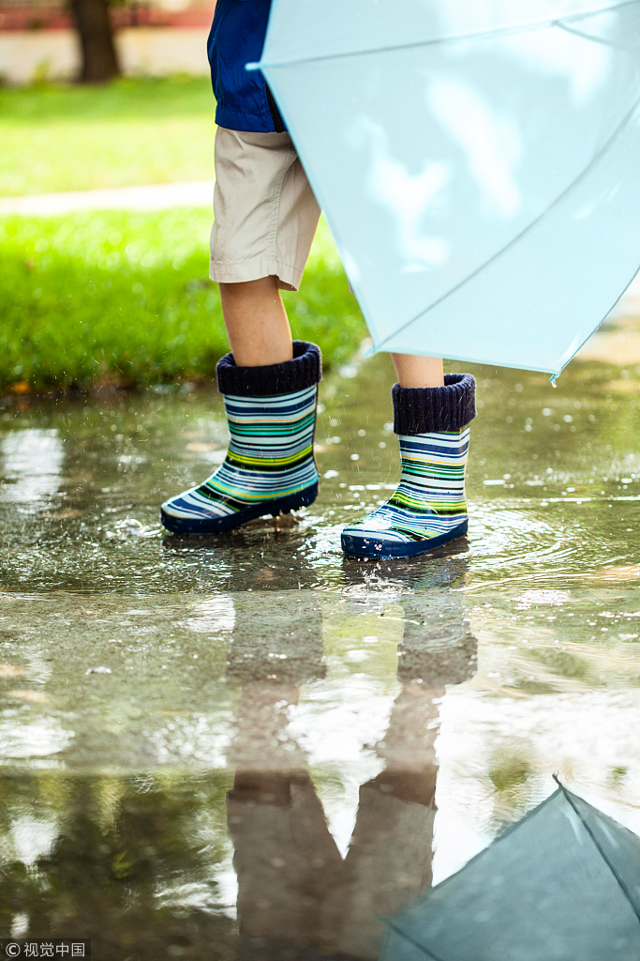
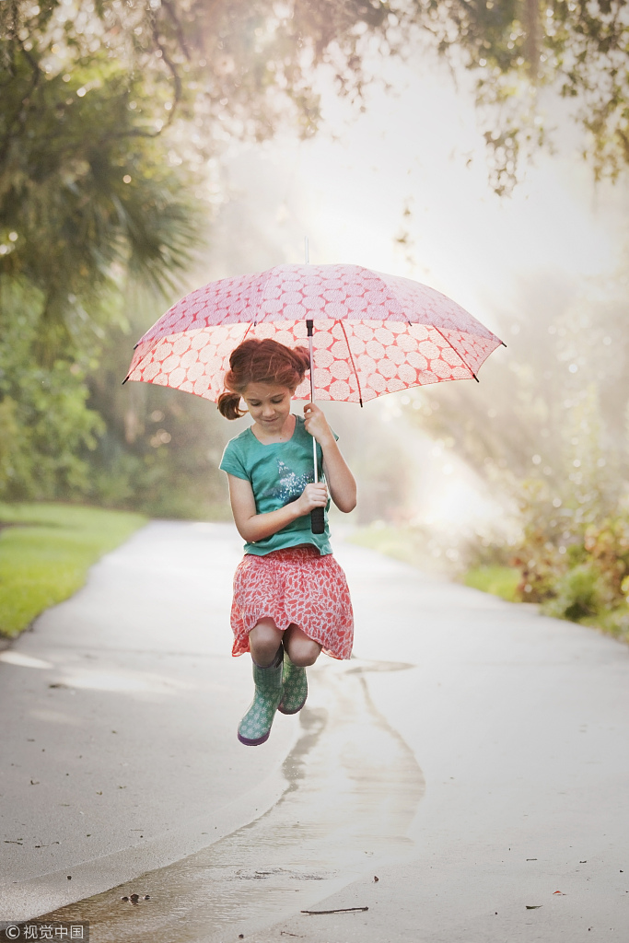

Slide 12
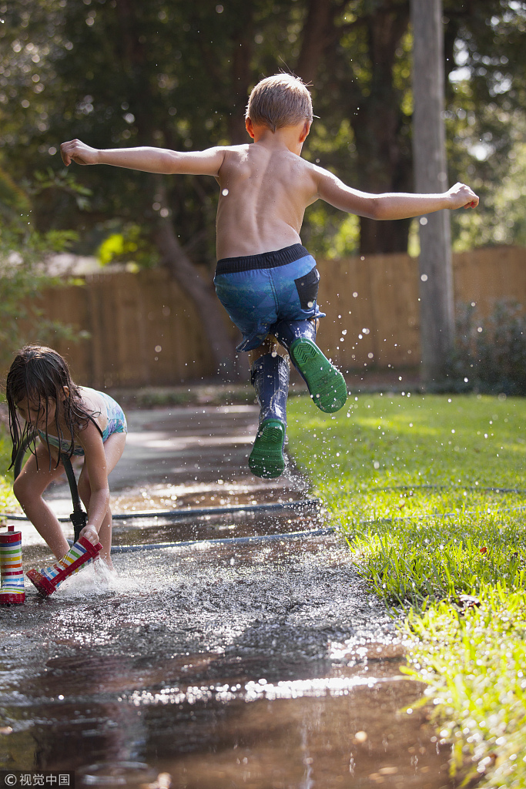
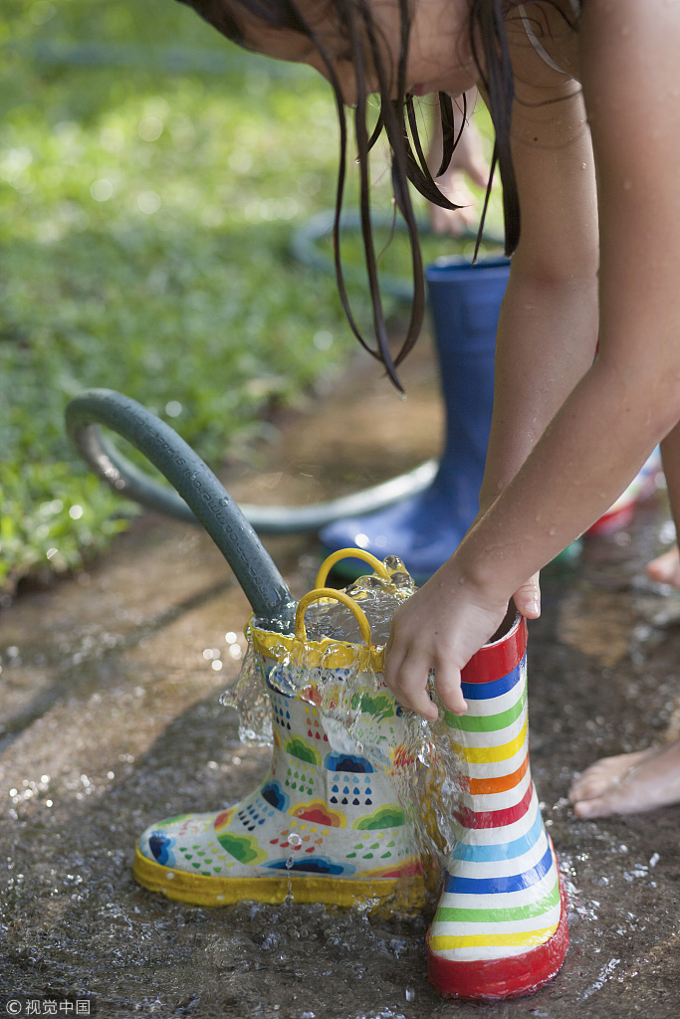

Slide 13
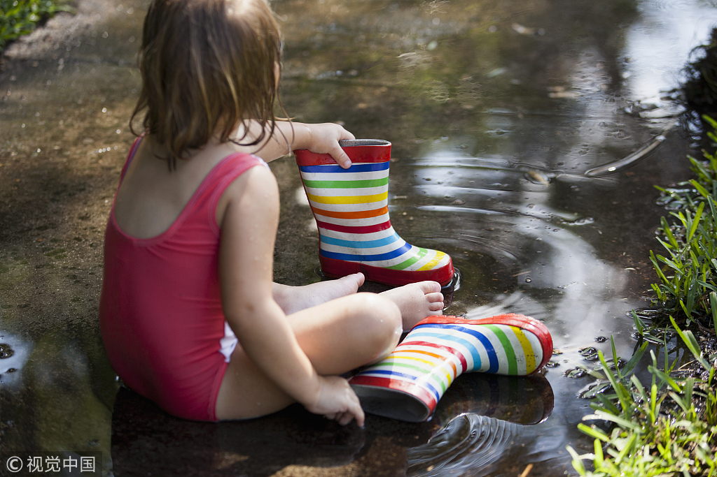

Slide 14
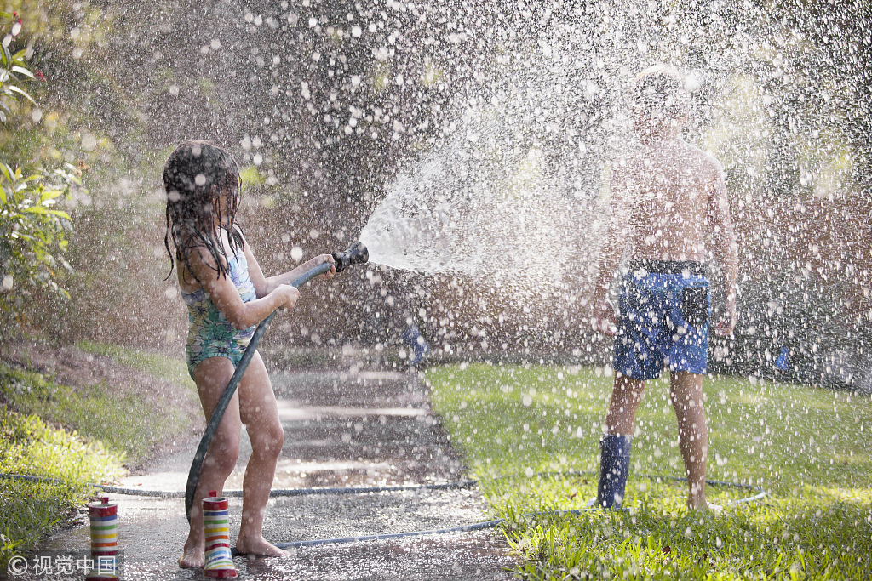

Slide 15
谢谢欣赏

